Slide 1

재외동포를 위한 한국어(영어권)
1-1
재미한국학교협의회 (NAKS)
The National Association for Korean Schools

Slide 2
재외동포를 위한 한국어 1-1
16과 종합연습
1-15과 복습
1.1과부터 15과 까지의 주제 상황
2.1과부터 15과까지의 전체 어휘
3.1과부터 15과까지의 전체 문법
재미한국학교협의회 (NAKS)
The National Association for Korean Schools

Slide 3
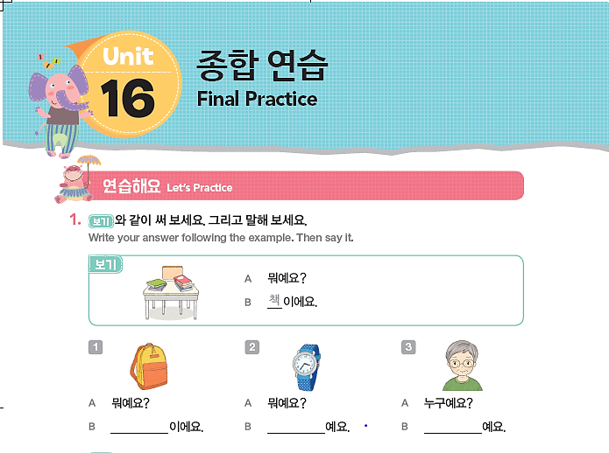
교과서 P. 132 를 펴세요.
가방
시계
힐아버지
재미한국학교협의회 (NAKS)
The National Association for Korean Schools

Slide 4
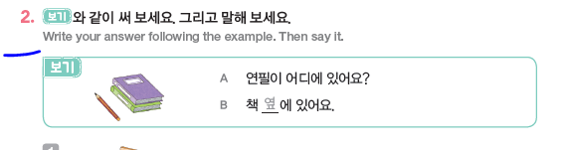
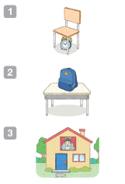
P. 132
A:시계가 어디에 있어요?
B:의자 안 에 있어요.
A:가방이 어디에 있어요?
B:책상 위에 있어요.
A:토마스가 어디에 있어요?
B:집 안에 있어요.
재미한국학교협의회 (NAKS)
The National Association for Korean Schools

Slide 5
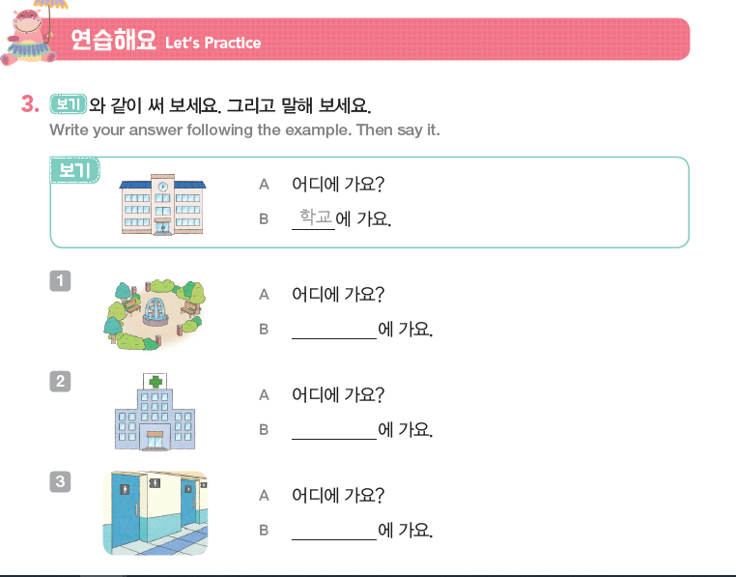
P. 133
공원
병원
화장실
재미한국학교협의회 (NAKS)
The National Association for Korean Schools

Slide 6
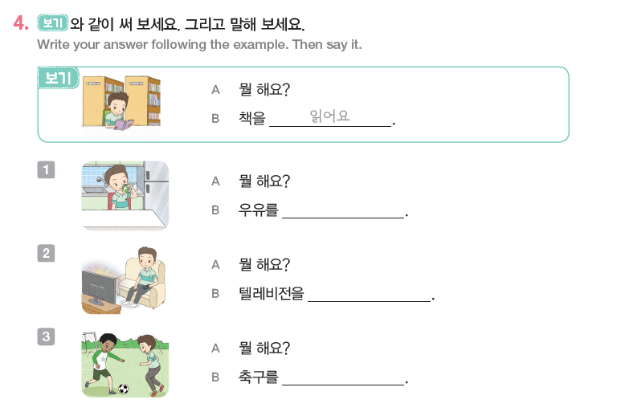
P. 133
마셔요
봐요
해요
재미한국학교협의회 (NAKS)
The National Association for Korean Schools

Slide 7
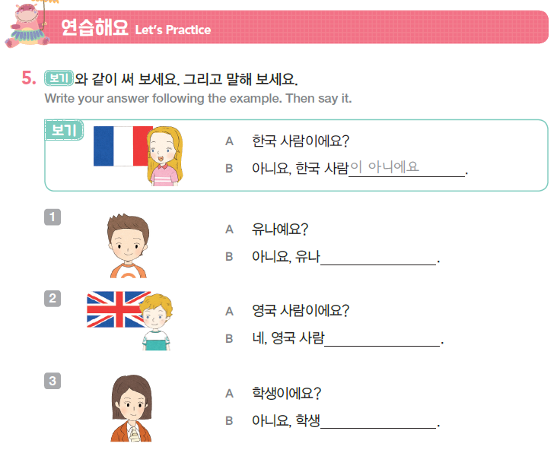
P. 134
가 아니에요.
이에요
이 아니에요.
재미한국학교협의회 (NAKS)
The National Association for Korean Schools

Slide 8
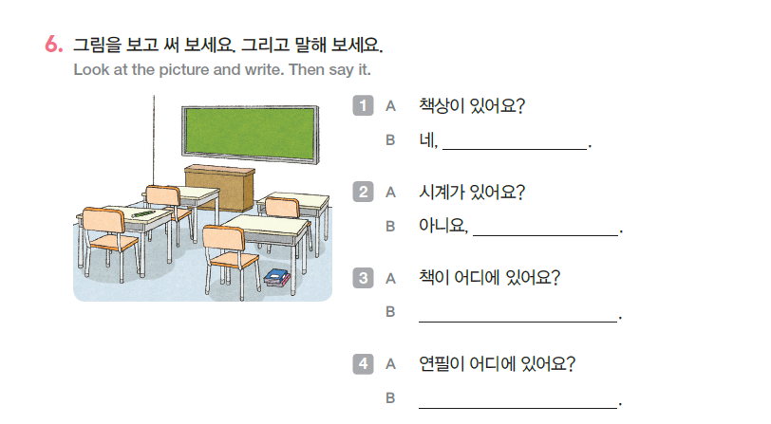
P. 134
책상이 있어요.
시계가 없어요
책상 아래에 있어요.
책상 위에 있어요.
재미한국학교협의회 (NAKS)
The National Association for Korean Schools

Slide 9
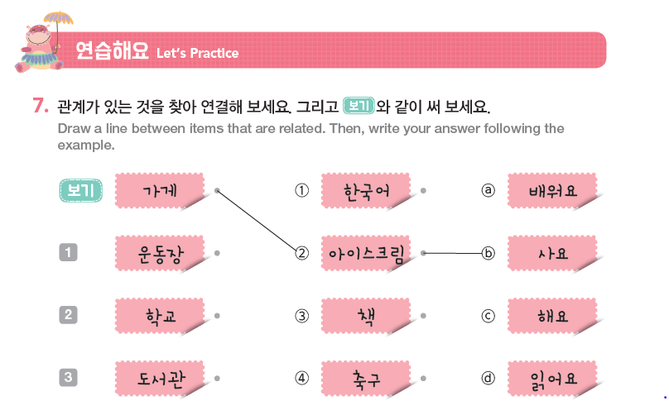
P. 135
연습해요 Let’s Practice
재미한국학교협의회 (NAKS)
The National Association for Korean Schools

Slide 10
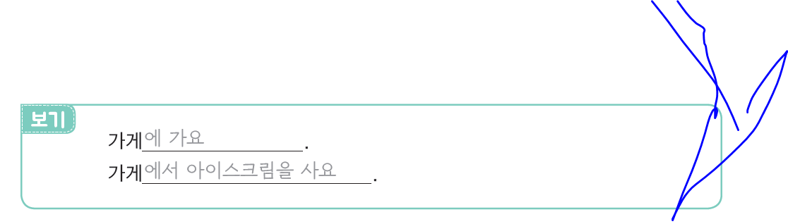
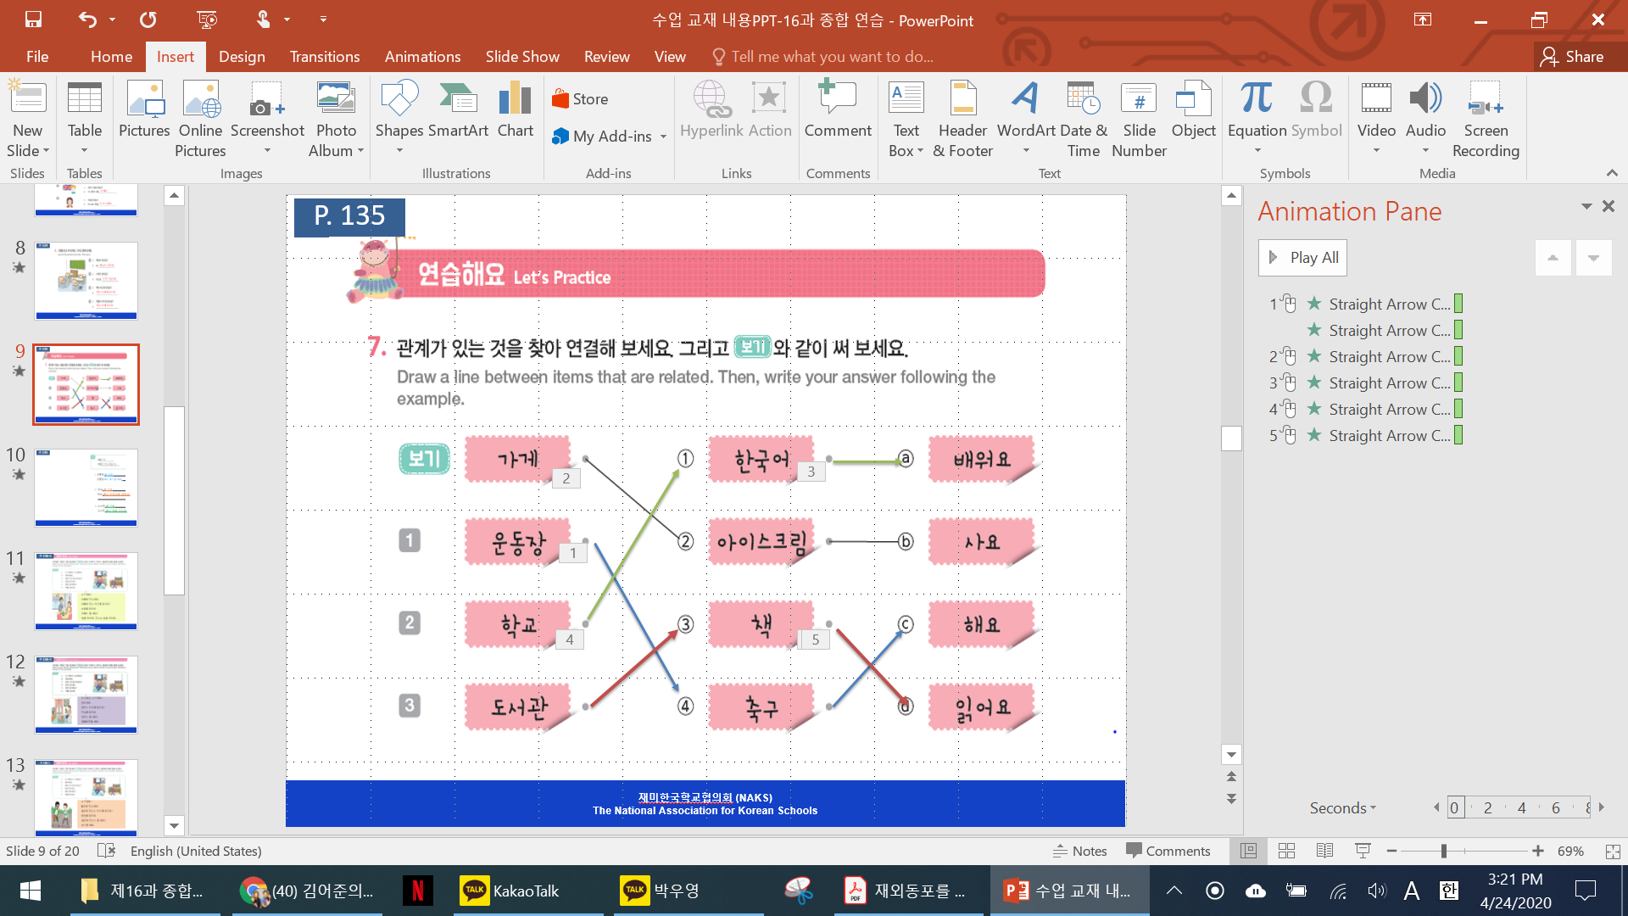
P. 135
1. 운동장에 가요 .
운동장에서 축구를 해요 .
2. 학교 에 가요 .
학교 에서 한국어를 배워요.
3. 도서관 에 가요 .
도서관 에서 책을 읽어요.
재미한국학교협의회 (NAKS)
The National Association for Korean Schools

Slide 11
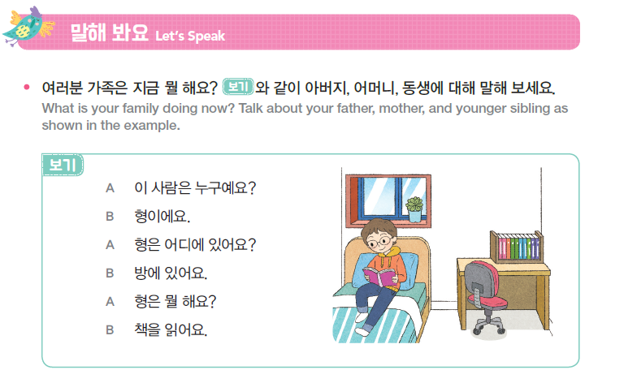
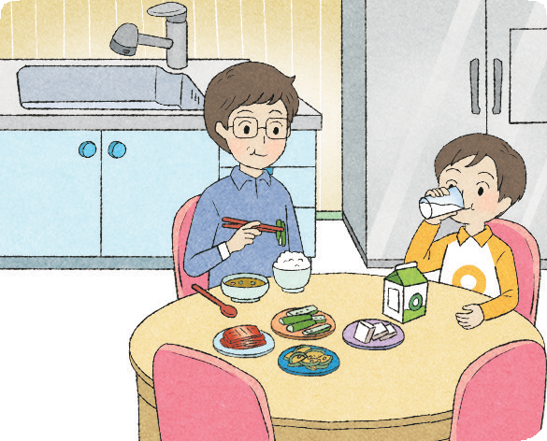
P. 136-1
A
누구예요?
아빠와 민수예요.
아빠와 민수 어디에 있어요?
부엌에 있어요.
아빠는 뭘 해요?
밥을 먹어요. 민수도 밥을 먹어요.
재미한국학교협의회 (NAKS)
The National Association for Korean Schools

Slide 12
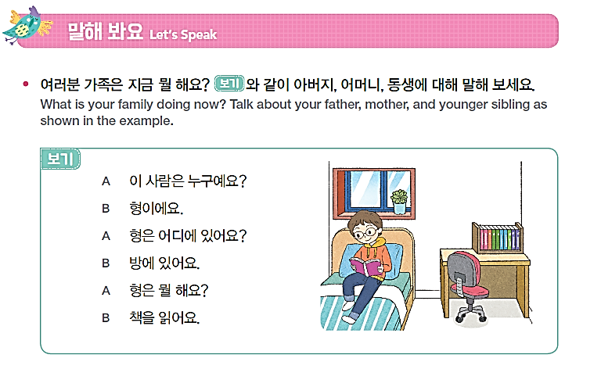
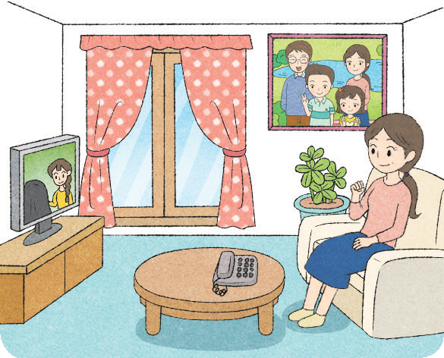
P. 136-2
A
이 사람은 누구예요?
엄마예요.
엄마는 어디에 있어요?
거실에 있어요.
엄마는 뭘 해요?
텔레비전을 봐요.
재미한국학교협의회 (NAKS)
The National Association for Korean Schools

Slide 13
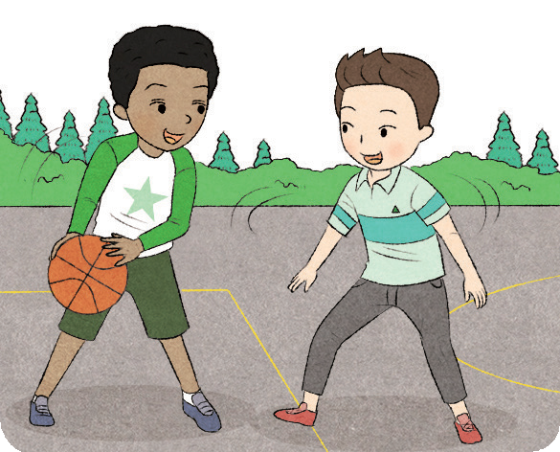
P. 136-1
A
누구예요?
빌리와 민수예요.
빌리와 민수는 어디에 있어요?
공원에 있어요.
빌리와 민수는 뭘 해요?
농구를 해요.
재미한국학교협의회 (NAKS)
The National Association for Korean Schools

Slide 14

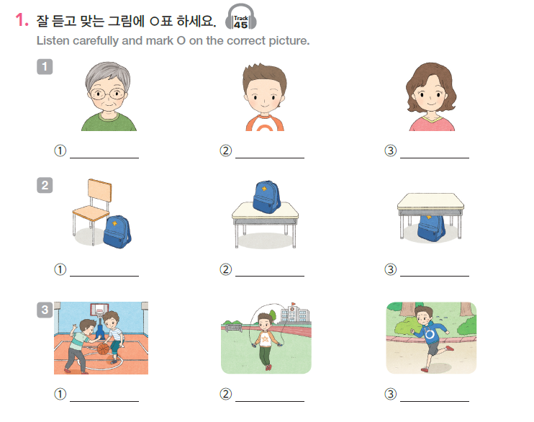
P137. 들어봐요
Tip:슬라이드쇼로 소리만 먼저 들려주고 문제룰 풀게 한 후, 다시 소리를 재생하고 읽는 순서에 맞게 순차클릭을 하면 지문이나타나면서 답 확인
1.이사람은 누구예요?
우리 엄마예요.
2.가방이 어디에 있어요?
책상 위에 있어요.
3.뭘 해요?
체육관에서 농구를 해요.
3
재미한국학교협의회 (NAKS)
The National Association for Korean Schools

Slide 15

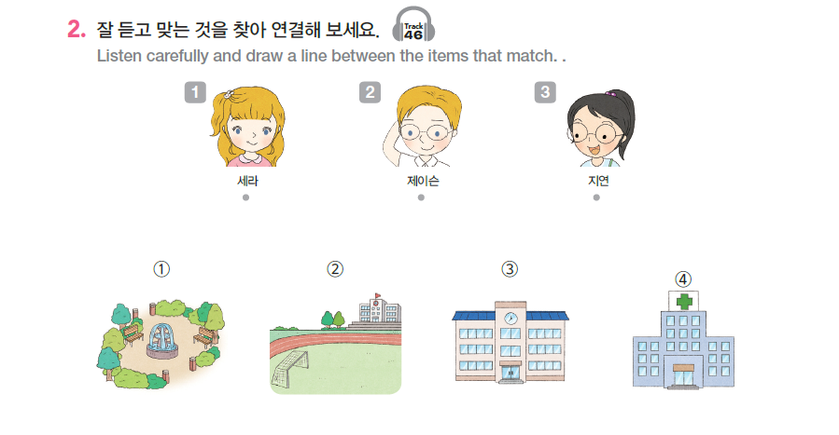
P138.들어봐요
Tip:소리만 먼저 들려주고 문제룰 풀게 한 후, 다시 소리재생하고 읽는 순서에 맞게 순차클릭을 하면 지문이나타나면서 답 확인
1.세라,어디에 가요?
병원에 가요.
2.제이슨,공원에 가요?
아니요공원에 안가요,학교에 가요.
3.지연 운동장에 가요??
아니요,운동장에 안가요.공원에 가요.
재미한국학교협의회 (NAKS)
The National Association for Korean Schools

Slide 16

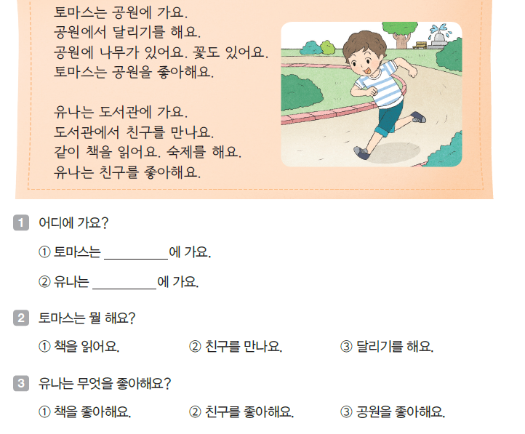
P138.읽어 봐요
공원
도서관
재미한국학교협의회 (NAKS)
The National Association for Korean Schools

Slide 17
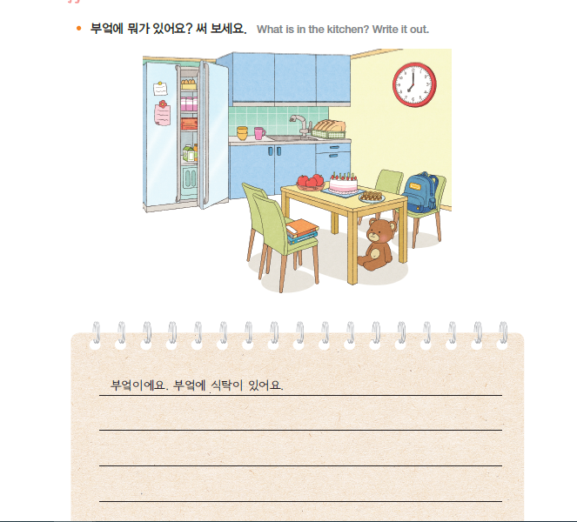
P139.읽어 봐요
부엌에 식탁이 있어요.
_____________________________________
재미한국학교협의회 (NAKS)
The National Association for Korean Schools

Slide 18
수업 중간 체조 한번!!
춤은 쉬웠다[책상춤]-다섯 글자 예쁜말https://www.youtube.com/watch?v=yV9vU9KiSoc

Slide 19
전래동화-선녀와 나무꾼
핑크퐁 전래동화-선녀와 나무꾼https://www.youtube.com/watch?v=XUbbdLIbj-4/

Slide 20
<선녀와 나무꾼> 쓰기 숙제
<선녀와 나무꾼> 전래동화에 나오는 새 단어 뜻을 알아봅시다. Let's find out the meaning of the new word in the fairy tale <선녀와 나무꾼>.
나무꾼-woodcuttter
선녀 -fairy
사슴-
사냥꾼
작은 연못
목욕
날개 옷
두레박
아내
2.이 동화에서 사슴은 나무꾼에게 왜 아이 셋을 낳을 때까지 날개 옷을 선녀에게 주지 말라고 했나요? In this fairy tale, why did the deer tell the woodcutter not to give her wings until she gave birth to three children?
3. 나무꾼의 실수는 무엇이었나요? What was the woodcutter's mistake?
재미한국학교협의회 (NAKS)
The National Association for Korean Schools

Slide 21
Quizlet 숙제-샘플
수업을 맡으시는 선생님께서 원하시는 퀴즈렛 학습 단어장의 링크를 복사 하셔서 넣어 주시면 되겠습니다.
재미한국학교협의회 (NAKS)
The National Association for Korean Schools

Slide 22
숙제
1.Workbook 15과 page 62-65
2.Quizlet 단어공부
3. Worksheets packet
4.16과 강의수업PPT 반복 학습하기
전래동화 <선녀와 나무꾼>을 보고 난 후 숙제하기
재미한국학교협의회 (NAKS)
The National Association for Korean Schools

Slide 23

수고하셨습니다!
재미한국학교협의회 (NAKS)
The National Association for Korean Schools

Slide 24
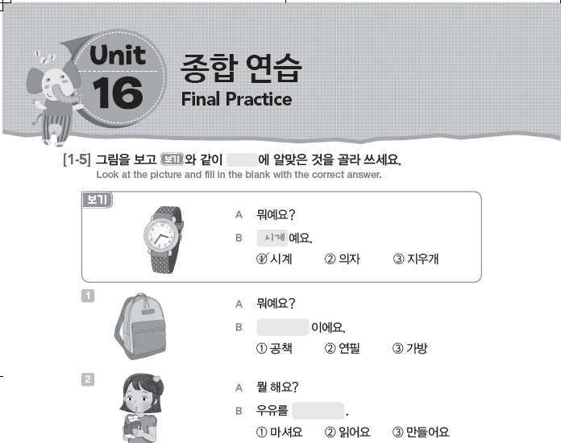
16과 workbook 62
재미한국학교협의회 (NAKS)
The National Association for Korean Schools

Slide 25
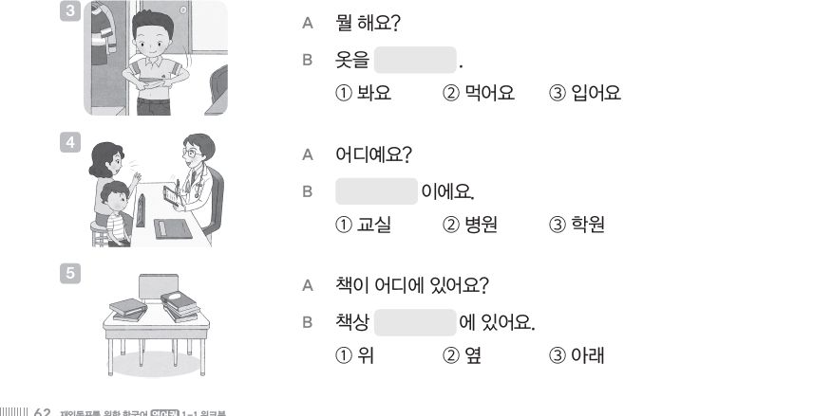
16과 workbook 62
재미한국학교협의회 (NAKS)
The National Association for Korean Schools

Slide 26
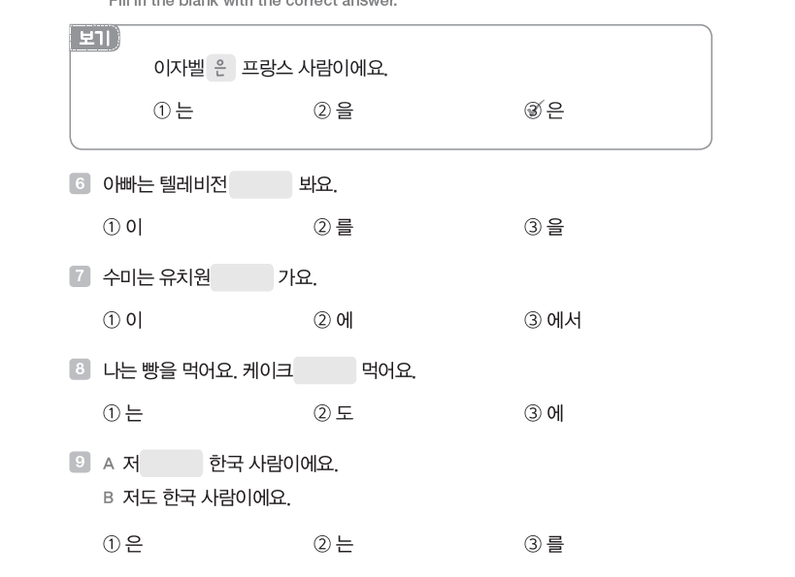
16과 workbook 63
재미한국학교협의회 (NAKS)
The National Association for Korean Schools

Slide 27
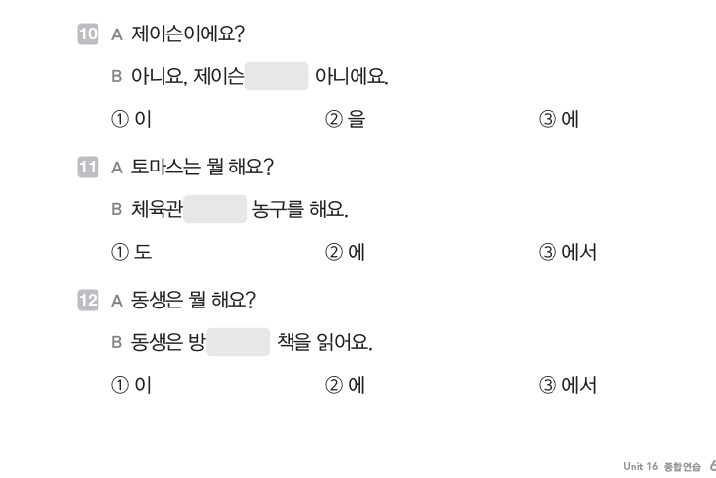
16과 workbook 63
재미한국학교협의회 (NAKS)
The National Association for Korean Schools

Slide 28
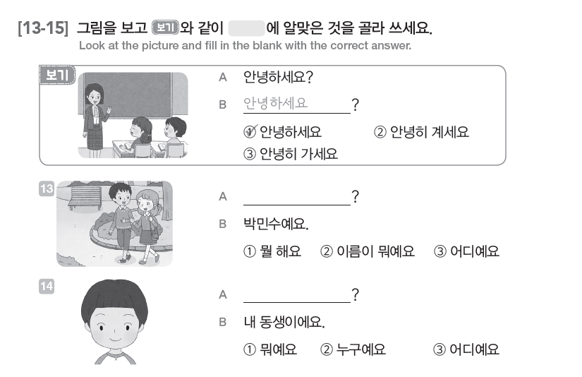
16과 workbook 64
재미한국학교협의회 (NAKS)
The National Association for Korean Schools

Slide 29
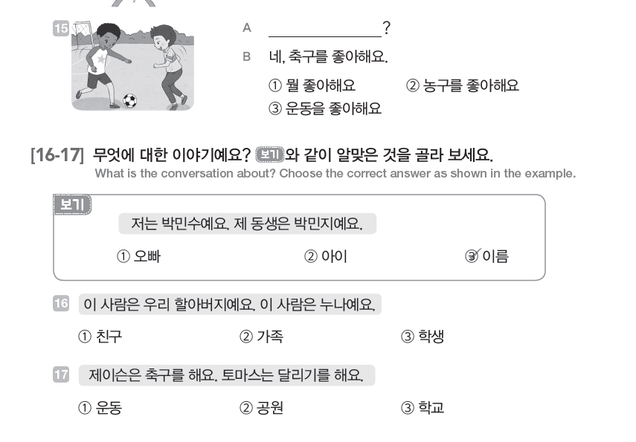
16과 workbook 64
재미한국학교협의회 (NAKS)
The National Association for Korean Schools

Slide 30
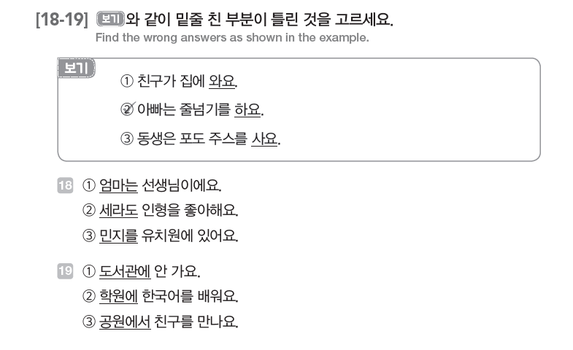
16과 workbook 65
재미한국학교협의회 (NAKS)
The National Association for Korean Schools

Slide 31
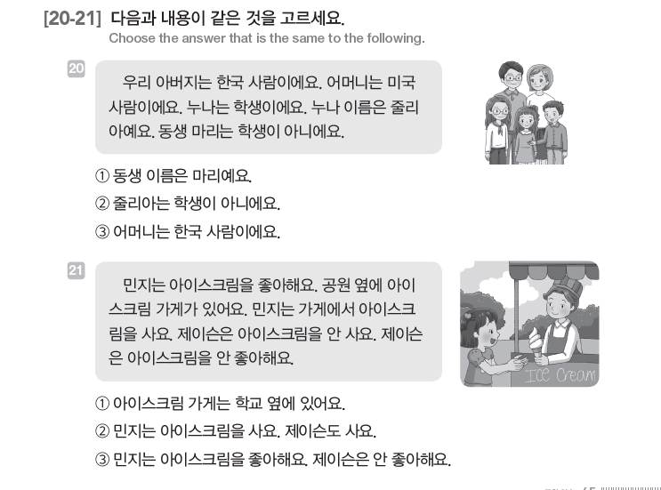
16과 workbook 65
재미한국학교협의회 (NAKS)
The National Association for Korean Schools

Slide 32
REFERENCE
•재외동포를 위한 한국어 1-1 (영어권)
• 재외동포를 위한 한국어 1-1 (범용)
•그 외 모든 이미지 출처 google.com
재미한국학교협의회 (NAKS)
The National Association for Korean Schools

